Slide 1

Introduzione
Gustavo Piga, Co-funder OReP
25 gennaio 2024
Imprese e PNRR: Prospettive, criticità e proposte
I RISULTATI DELL’INDAGINE OReP

Slide 2
A CHE PUNTO SIAMO
Rate 2022-2023
28
FEBBRAIO
2022
27
SETTEMBRE
2022
30
DICEMBRE
2022
30
GIUGNO
2023
31
DICEMBRE 2023
PRIMA RATA
21 miliardi
SECONDA RATA
21 miliardi
TERZA RATA
18,5 miliardi
QUARTA RATA
16,7 miliardi
QUINTA RATA
12 miliardi (erano 18)
52 milestone e target conseguiti
28 (27+1) obiettivi di cui 20 milestone e 8 target
RATA PAGATA
51 traguardi e obiettivi
RATA PAGATA
45 traguardi e
obiettivi
RATA PAGATA
54 traguardi e obiettivi (55-1)
RATA PAGATA
Richiesta di pagamento inoltraTA
«Entro febbraio-marzo pagamento quinta rata»
(Min. Fitto)

Slide 3

A CHE PUNTO SIAMO
Le prossime rate
SIAMO QUI
GIUGNO
2024
DICEMBRE
2024
GIUGNO
2025
DICEMBRE
2025
2026
SESTA RATA
10,5 miliardi
SETTIMA RATA
22,5 miliardi
OTTAVA RATA
13,6 miliardi
NONA RATA
14,2 miliardi
DECIMA RATA
32,4 miliardi
173 traguardi e
obiettivi
64 traguardi e obiettivi
39 traguardi e
obiettivi
74 traguardi e
obiettivi
37 traguardi e
obiettivi

Slide 4
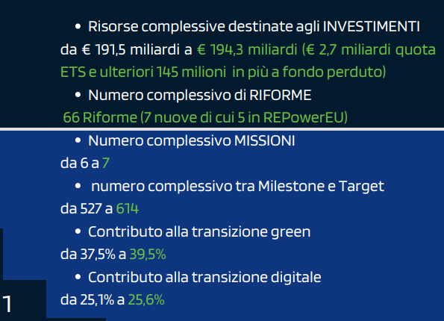
194 MILIARDI COMPLESSIVI
1 NUOVA MISSIONE-REPOWER EU (M7)
7 NUOVE
RIFORME
IL NUOVO PNRR

Slide 5
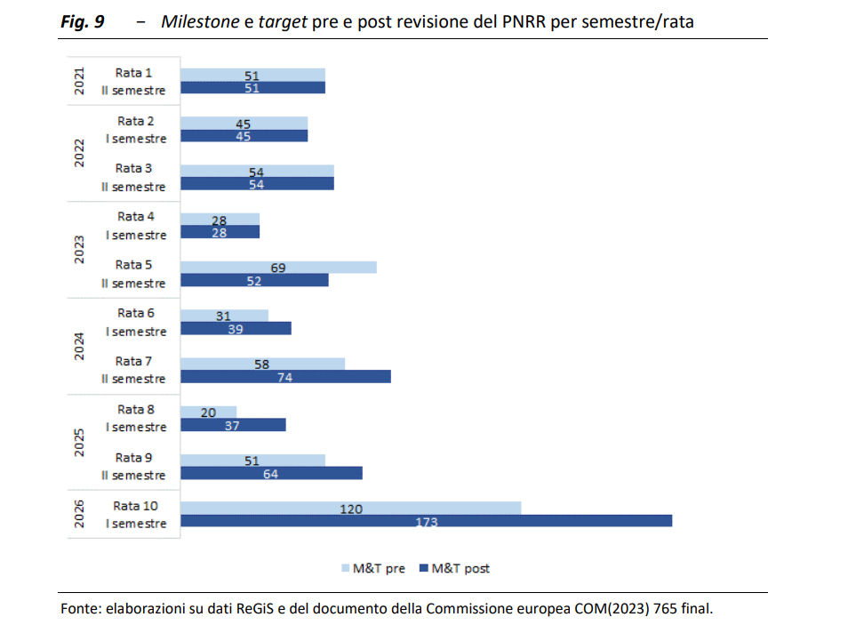
MILESTONE E TARGET
PRE E POST REVISIONE
PER RATA
Spostamento dei milestone e target in avanti…

Slide 6
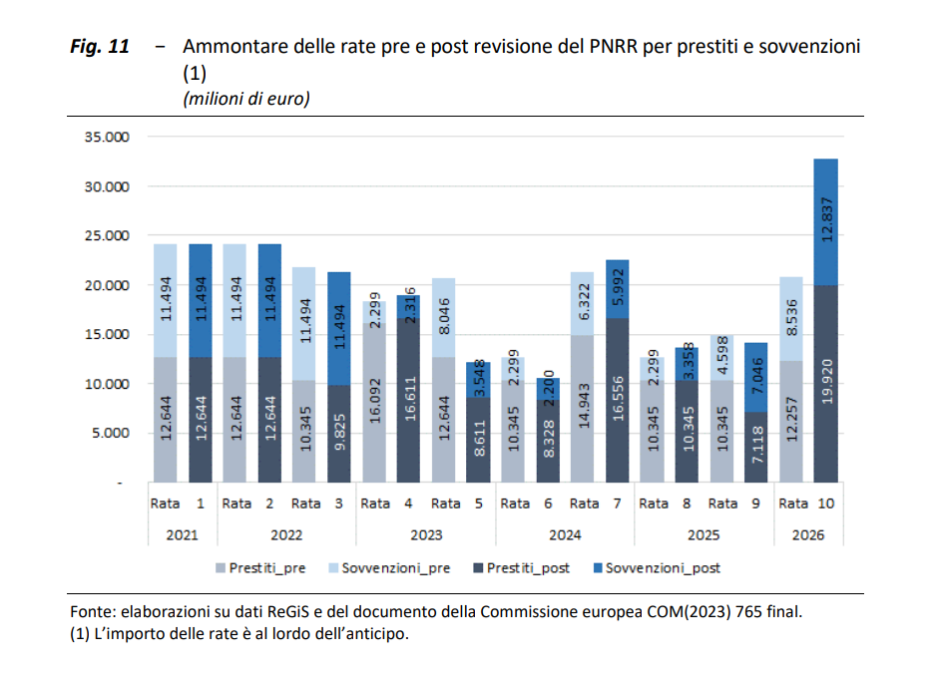
RISORSE PRE E POST REVISIONE
PER RATA
... e conseguente spostamento in avanti delle risorse, con un forte appesantimento del 2026 (rata di circa 32 mld).

Slide 7
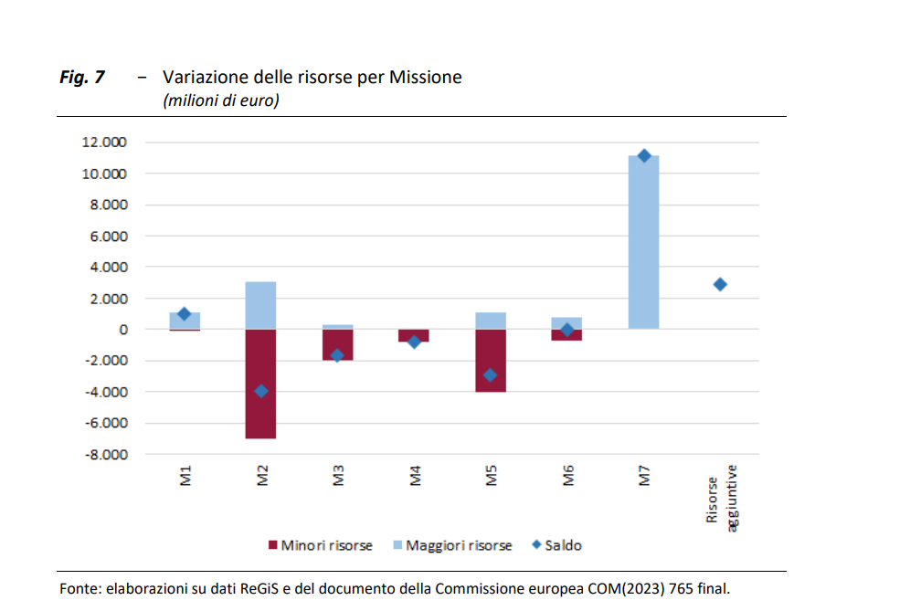
LE MISSIONI PIU’ PENALIZZATE
Nel nuovo PNRR le risorse sono spostate da M2 (green), M3 (mobilità) e M5 (coesione) sulla nuova missione M7
(repower)

Slide 8
NUOVO PNRR: IL PACCHETTO IMPRESE
Transizione 5.0
Autopro-duzione di energia da fonti rinnovabili
Transizione Ecologica filiere produttive strategiche
Contratti di Filiera
Fondo tematico BEI per il turismo
Parco Agrisolare
6,3 miliardi di euro (aggiuntivi)
320 milioni di euro
2,5 miliardi di euro
2 miliardi di euro (aggiuntivi)
308 milioni di euro (aggiuntivi)
850 milioni di euro (aggiuntivi)
Crediti di imposta su 3 moduli: efficienza energetica, autoconsumo e formazione
Sovvenzioni alle PMI per l’acquisto di tecnologie digitali per la produzione di energia da FER
Sviluppo di tecnologie Net Zero nelle filiere strategiche per la transizione verso un'economia a zero emissioni
Contratti di filiera nei settori agroalimentare, pesca e acquacoltura, silvicoltura, floricoltura e vivaismo.
Incentivi per il rafforzamento strutturale e competitività del settore turistico.
(aziende agricole e di allevamento) -Installazione di pannelli fotovoltaici, sistemi di gestione intelligente, accumulatori, nonché la realizzazione di tetti energetici

Slide 9


LA SPESA EFFETTIVA
25 mld
42 mld
(Bologna, Stati generali della ripartenza, novembre 2023)
?
NUOVA RELAZIONE AL PARLAMENTO?

Slide 10

OGGI: LA RICERCA OReP
Qual è la percezione del sistema economico sul PNRR?
A che punto sono le imprese con l’attuazione del Piano?
Quali le criticità e gli
aspetti che stanno funzionando?
Indagine semestrale su un campione stabile di 1000 imprese.
L’indice OReP

Slide 11
Introduzione
Gustavo Piga, Co-funder OReP
25 gennaio 2024
Imprese e PNRR: Prospettive, criticità e proposte
I RISULTATI DELL’INDAGINE OReP

